Slide 1
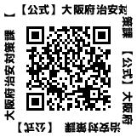
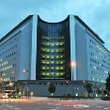
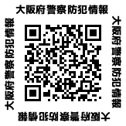
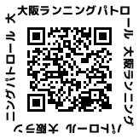
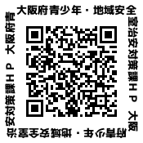
安まち通信
令和２年９月17日
大阪府安全なまちづくり推進会議
令和２年度 第７号
１０月は
「大阪府安全なまちづくり推進月間」です！
大阪府安全なまちづくり推進会議は、府民が安心して暮らせるまち大阪の確立に向け、
10月を「大阪府安全なまちづくり推進月間」
と定め、防犯に関する集中的な各種取組を行っています。
本年度は、新型コロナウイルス感染症の感染拡大防止のため、やむなく街頭での防犯キャンペーン等の活動を見送り、SNS等
を活用した非接触型の広報啓発による情報提供を実施します。
Twitter
YouTube
【公式】大阪府治安対策課
＠Osaka_chiantai
大阪府警察
安まち公式チャンネル
大阪府警察防犯情報
＠OPP_seian
ホームページ
大阪府治安対策課
大阪府警察
大阪ランニングパトロール
＠OPP_ranpato
本月間中に防犯に関するイベントなどを実施される際は、
啓発物品やチラシなどの提供、開催状況の取材をさせていただきたいと思います。
是非、事前に当事務局までご連絡をいただきたいと思います。
ご理解とご協力を賜りますよう、よろしくお願いします。

